Slide 1
সকলকে স্বাগতম

Slide 2
শিক্ষক পরিচিতি
নামঃ মোঃ বাদশা খান (রাসেল)
প্রভাষক (হিসাববিজ্ঞান)
নৌবাহিনী কলেজ মংলা
টিউটর –বিএড প্রোগ্রাম
বাংলাদেশ উন্মুক্ত বিশ্ববিদ্যালয়
01517 858966 , 01914659503
raselkhan03@mail.com
badshanavycollege@gmail.com

Slide 3
পাঠ পরিচিতি
বিষয়ঃ হিসাববিজ্ঞান ১ম পত্র
একাদশ শ্রণি
অধ্যয়ঃ হিসাববিজ্ঞান পরিচিতি ( ১ম অধ্যয়)
সময়ঃ ৪০ মিনিট
তারিখঃ ২৪/৬/২০২০

Slide 4
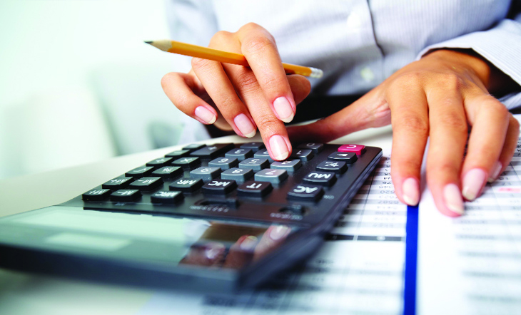
হিসাব করছে

Slide 5
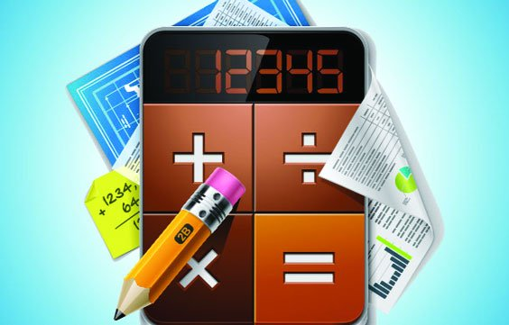
হিসাব কাজের সরঞ্জাম

Slide 6
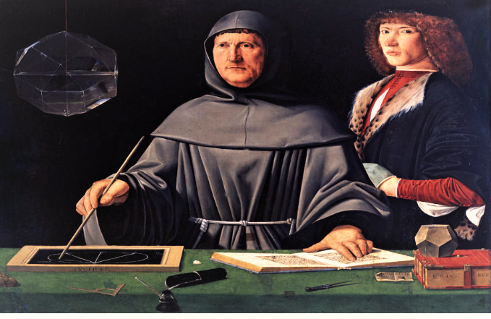
হিসাববিজ্ঞানের জনক

Slide 7
আজকের পাঠ
হিসাববিজ্ঞান পরিচিতি

Slide 8
শিখনফল
হিসাববিজ্ঞান কী
হিসাববিজ্ঞানের উৎপত্তি ও ক্রমবিকাশ
ব্যবসায়ের ভাষা হিসাবে হিসাববিজ্ঞান
হিসাবিজ্ঞানের উদ্দেশ্য

Slide 9
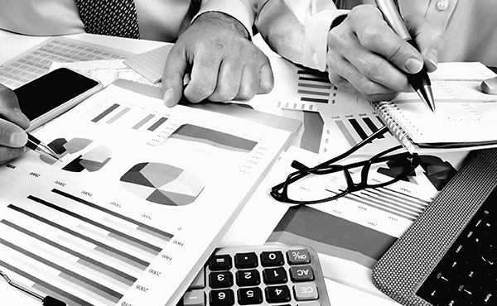
তথ্য সংগ্রহ ত্ত তথ্য লিপিবদ্ধ করণ

Slide 10
তথ্যকে শ্রেণিবদ্ধকরণ

Slide 11
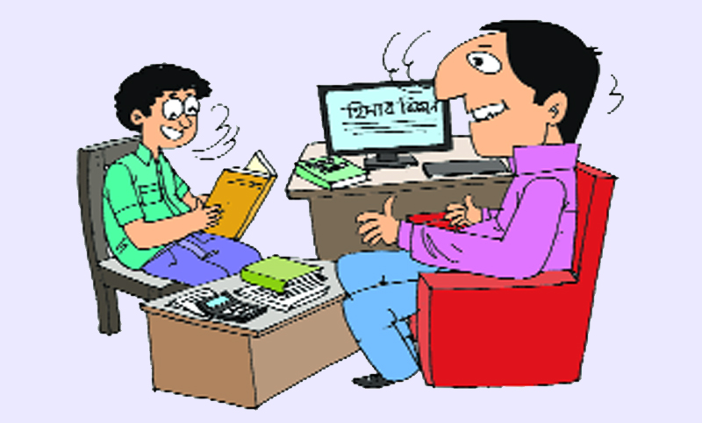
তথ্য বিভিন্ন পক্ষকে প্রদান

Slide 12
একক কাজ
হিসাববিজ্ঞান কী
সময়ঃ ০৪ মিনিট

Slide 14
আধুনিক কাল (১৯৫০ থেকে বর্তমান) ব্যবস্থাপনা হিসাবিবজ্ঞান, মানবসম্পদ হিবি
বিশ্লেষণ কাল (১৮০০ থেকে ১৯৫০) আর্থিক হিসাব , নিরিক্ষা ও কর হিসাব সরকারি হিসাববিজ্ঞান,সামাজিক হিবি
প্রাক-বিশ্লেষণ কাল (১৯৯৪ থেকে ১৮০০) দু-তরফা দাখিলা পদ্ধতি উদ্ভাবন
আদিকাল (উম্মেষ) (১৯৯৪ সালের পূর্ব পযন্ত) হিসাববিজ্ঞানের যাত্রা শুরু
হিসাববিজ্ঞান উৎপত্তি ও ক্রমবিকাশ

Slide 15
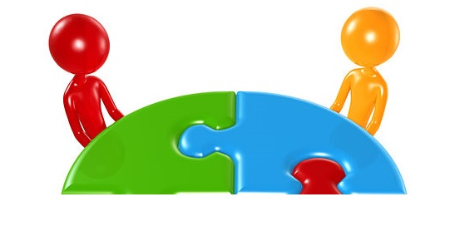
জোড়ায় কাজ
দুতরফা দাখিলা পদ্ধতির সুবিধা ব্যাখ্যা কর ।
সময়ঃ ০৮ মিনিট

Slide 16
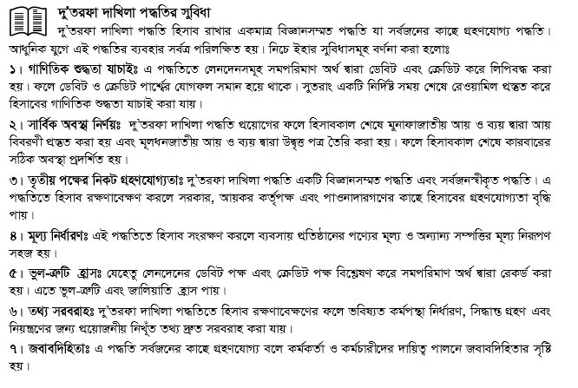

Slide 17
মূল্যায়ন
হিসাবিবজ্ঞান কী ?
হিসাবিবজ্ঞানের ক্রমবিকাশকে কত ভাগে ভাগ করা হয় ?
আধুনিক কাল কত সাল থেকে কত সাল ?
বিশ্লেষণ কাল কত সাল থেকে কত সাল ?

Slide 18
বাড়ির কাজ
পারিবারিক ও ব্যবসায় প্রতিষ্ঠানে হিসাববিজ্ঞানের প্রয়োজনীয়তা ব্যাখ্যা

Slide 19
ধন্যবাদ

